Slide 1
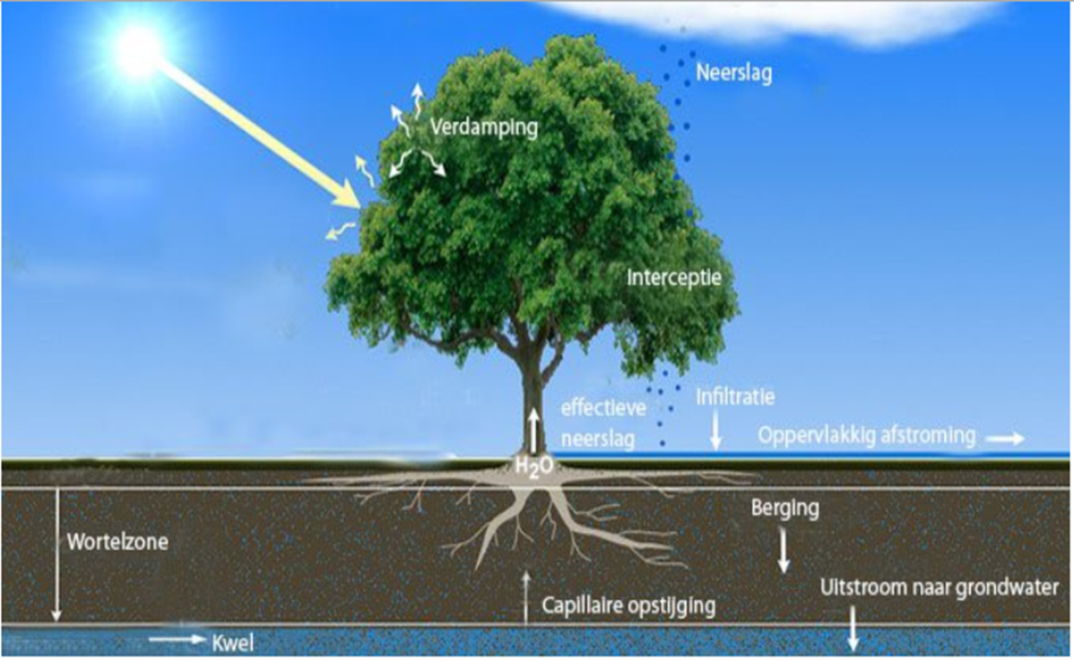
Voedselbossen en het water-, bodem- en klimaatsysteem
Marco de Redelijkheid
Waterschap Limburg
m.m.v.
Hetty Adams &
Marion Dortangs
(Limburgse Voedselbosbrigade)
Leonie Heijkants &
Stijn Weijermans (Helicon)
Peter Groenhuijzen &
Derk -Jan Stobbelaar
(Van Hal Larenstein)

Slide 2
Voedselbossen Zuid-Oost Nederland
Doel van deelproject 6. Water en bodem
Kennis verzamelen over de verschillen in water, bodem en biodiversiteit, voor en na aanleg van een voedselbos cq. binnen en buiten een voedselbos.
Met andere woorden, wat is het effect van voedselbossen op:
waterberging en -infiltratie
waterkwaliteit
bodemerosie
bodemleven
bodemkwaliteit
biodiversiteit
(koolstofopslag, klimaat en weerpatronen)

Slide 3
Interacties tussen bomen/bos en:
bodem
water
nutriënten
organische stof
(bodem)leven
(micro)klimaat
Verschillen hierin tussen natuurlijk bos, voedselbos en ander grondgebruik
Voedselbossen op verschillende plekken in het landschap: hellingen, plateaus, beekdalen, stad en dorp(sranden)
De rol van voedselbossen als waterberging, waterzuivering, bodemreiniging

Slide 4
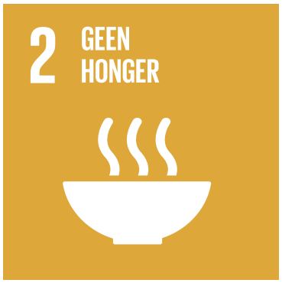
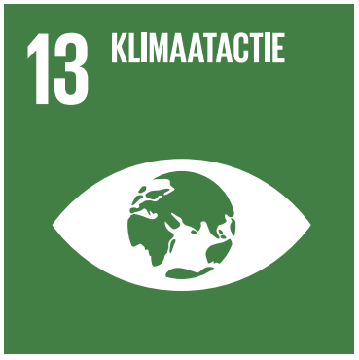
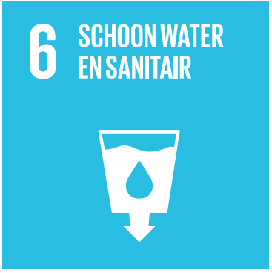
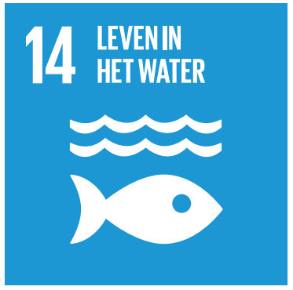
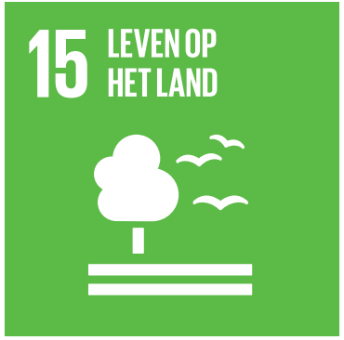

Slide 5
Aanpak
Internationale literatuur verzamelen en ordenen
Onderzoeksvragen opstellen voor stages, afstudeeropdrachten en practica
Onderzoeksvragen bekend maken bij stagecoördinatoren en studenten
Stageplekken aanbieden bij Erkende Leerbedrijven
Locaties voor veldonderzoek zoeken
Studentonderzoeken begeleiden
Onderzoeksmethoden zoeken voor mbo-studenten
Resultaten verspreiden, toegankelijk maken en gebruiken als input voor het curriculum

Slide 6
Stages en afstudeeronderzoeken
Lily Siepel, Derike Velthuis, Wessel Zondergeld en Wiesje Schimmel (Van Hall Larenstein) – Waterbalans Voedselbos Ketelbroek
Heleen Verbeek (Van Hall Larenstein) – Voedselbossen in stedelijke omgeving
Groep 3e jaars Land- en watermanagement (Van Hall Larenstein) – Rol van voedselbossen in de waterhuishouding van een deel van het Geleenbeekdal
Eva van Dijk (HAS Den Bosch) – Infiltratie in voedselbossen (2020)
Nul-meting voedselbos Heijthuijzen (studenten Citaverde, 2020)
Notes:
Voedselbossen zijn populair. Maar waarom?

Slide 7
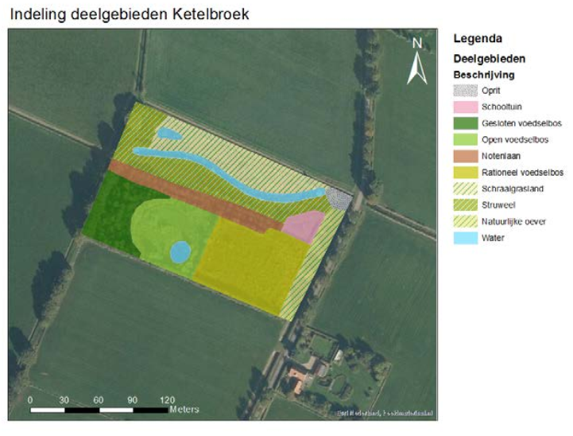
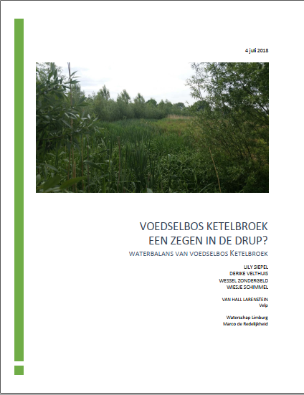
Resultaten uit de stages
Waterbalansstudie Ketelbroek
(vergeleken met akker ernaast)
Waterkwaliteit
Bodemprofielen
Organische stofgehalte
Infiltratiecapaciteit → mislukt
Waarneming plasvorming
Theoretische waterbalans

Slide 8
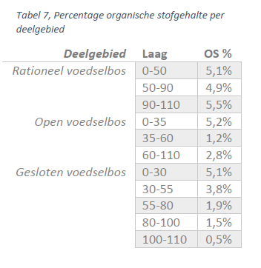
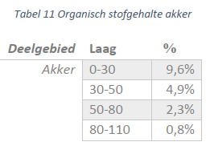
Resultaten uit de stages
Inmiddels zijn in Ketelbroek al gehalten van 8,5 % gemeten!

Slide 9
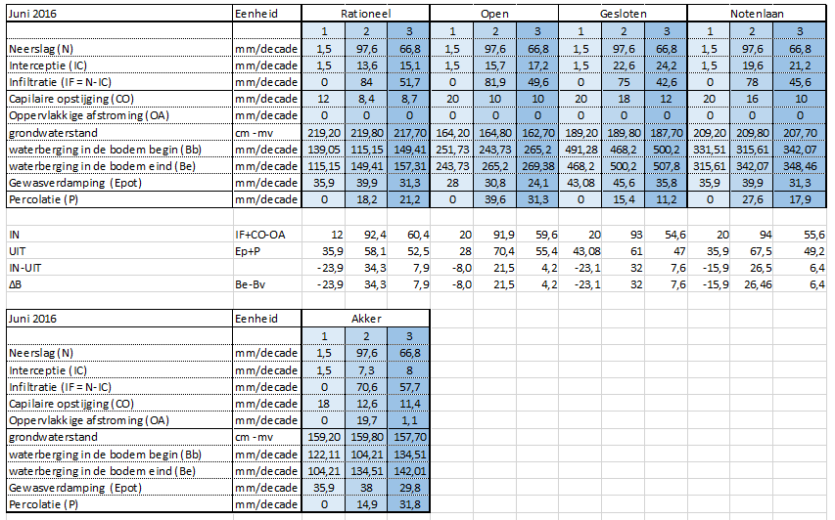
Verbeterde versie Peter Groenhuijzen en Anouk Berendsen, september 2018

Slide 11
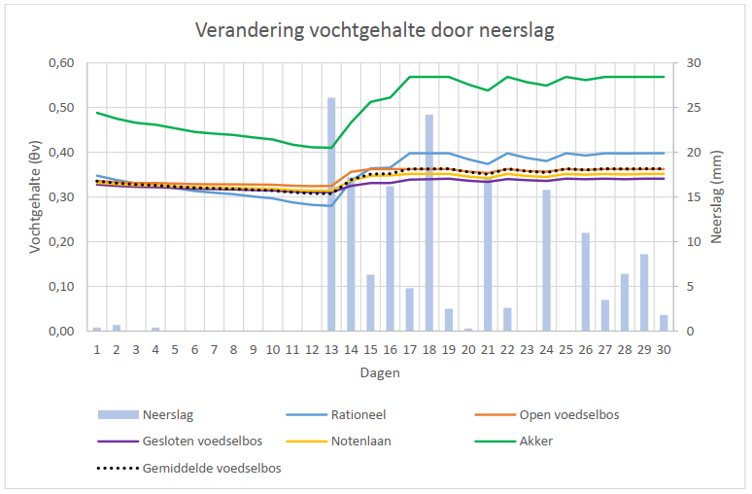

Slide 12
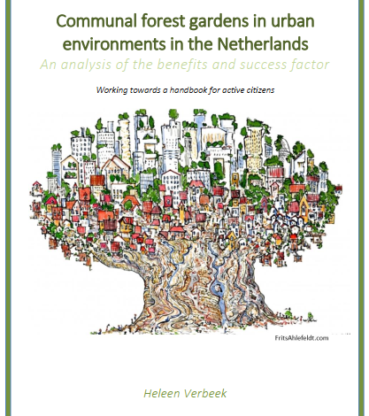
Resultaten uit de stages
Voedselbossen in bebouwde omgeving (Heleen Verbeek)
Literatuurstudie
Interviews
Handboek
Geen kwantitatief veldonderzoek

Slide 13
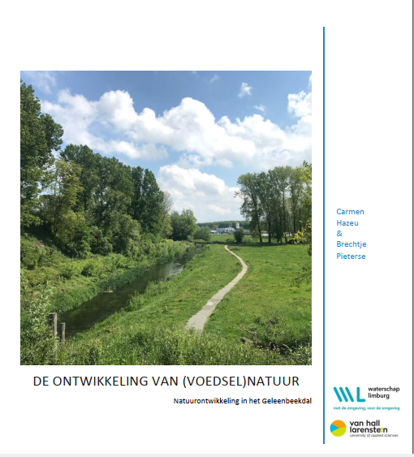
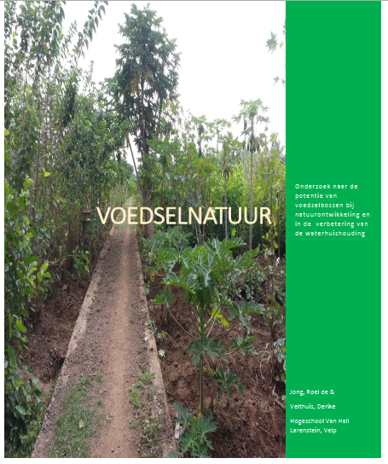
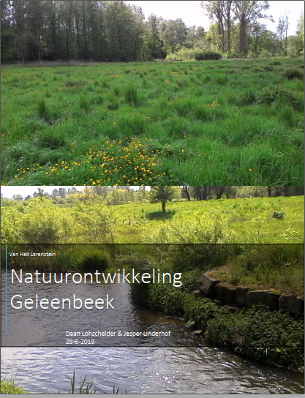
Resultaten uit de stages
Rol voedselbossen in Geleenbeekdal (3 beste)
Geen kwantitatief veldonderzoek
Wel modelmatige benadering met de Waterwijzer landbouw
Voedselbos gemodelleerd als mix van appelbomen en extensief grasland
Natschade en droogteschade vergeleken met akkers
Beste locaties voor voedselbos beredeneerd

Slide 14
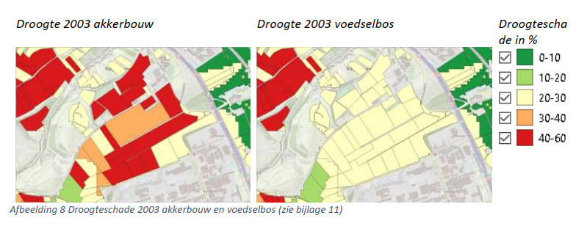

Slide 15
Resultaten uit bestudeerde literatuur
Infiltratie en waterberging
Biodiversiteit
Koolstof vastleggen
Weerpatronen
Disclaimer:
Weinig specifiek over voedselbossen; wel over bos versus agrarisch gebruik.
Verre van volledig! Er is veel meer!

Slide 16
Infiltratie en waterberging
Boomwortel hebben dikkere wortels dan gras → meer macroporiën → meer infiltratie → water rond de wortels dringt diep de grond in.
Bron: Shanstrom, N. 2014. Tree Roots Improve Soil Infiltration Rates. Blog Green Infrastructure. http://www.deeproot.com/blog/blog-entries/how-trees-affect-soil-infiltration-rates
Bossen infiltreren goed, stabiliseren de bodem, vergroten de waterberging in de bodem, vangen water op door interceptie en evapotranspiratie.
Bossen zijn een goede buffer rond waterlopen om verzuring en eutrofiering tegen te gaan.
Bron: Vänttinen, Nabuurs, Finér, Laurén, Lehto & Tossavainen. 2010. Forest -Water Interactions in Europe. European Forest Institue. EFI Technical Report 30, 2010. https://efi.int/sites/default/files/files/publication-bank/2018/tr_30.pdf

Slide 17
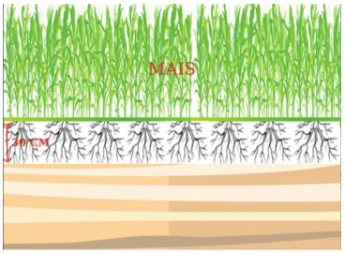
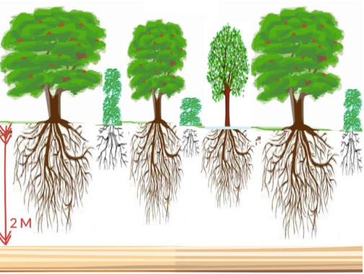
Doorworteling

Slide 18
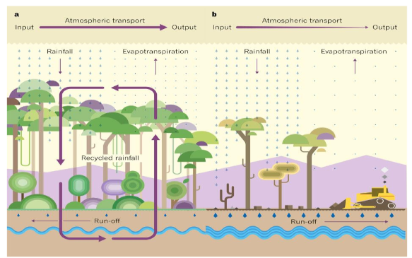
Bossen hebben veel bovengrondse biomassa → veel evapotranspiratie + minder afstroom over oppervlakte → weinig erosie
Bron: Aragão, L. The rainforest's water pump. Nature 489, 217–218 (2012) doi:10.1038/nature11485 https://www.nature.com/articles/nature11485?WT.ec_id=NATURE-20120913

Slide 19
Infiltratiecapaciteit:
begraasd grasland (tussen 3 en 99 mm/uur)
bos (tussen 121-1207 mm/uur)
Grondgebruik leidt vooral tot verschil in bodemstructuur en minder in bodemcompactie.
Bron: Matthew Taylor, Murray Mulholland and Danny Thornburrow. 2008. Infiltration Characteristics of Soils Under Forestry and Agriculture in the Upper Waikato Catchment. Environment Waikato Technical Report 2009/18. https://www.waikatoregion.govt.nz/assets/PageFiles/10839/Tr0918.pdf
Bos moet niet te dicht zijn → veel ondergroei → hoge afvloeiruwheid.
Mix van verschillende boomsoorten werkt beter dan monocultures.
Bron: Gerhard Markart, Bernhard Kohl, Bernadette Sotier. Bergwälder als Abflussregulatoren. Website: https://www.waldwissen.net/waldwirtschaft/waldbau/bergwald/bfw_bergwald_abfluss/index_DE

Slide 20
In een voedselbos wordt niet geploegd. Hierdoor zal het opgebouwde organische stof niet oxideren, en wordt er geen bodemleven verstoord. Dit komt de structuur van de bodem ten goede.
Bron: D'Haene et al. (2008). The effect of reduced tillage agriculture on carbon dynamics in silt loam soils. Nutrient Cycling in Agroecosystems 84(3):249-265. DOI: 10.1007/s10705-008-9240-9
https://www.researchgate.net/publication/226666534_The_effect_of_reduced_tillage_agriculture_on_carbon_dynamics_in_silt_loam_soils
Permanente beplanting → bodem droogt niet uit + opbouw van organische stof + permanente beworteling → goede bodemstructuur
Bron: Verhulst, N. (2010). Conservation Agriculture, Improving Soil Quality for Sustainable Production Systems? Advamces in Soil Science: Food Security and Soil Quality, 137-208. https://www.researchgate.net/publication/228914498_7_Conservation_Agriculture_Improving_Soil_Quality_for_Sustainable_Production_Systems
Geen machines → geen druk op de bodem → geen verdichting

Slide 21
De gewone regenworm → graaft tot grondwaterspiegel → grote netwerken kunnen 200.000 liter per hectare bergen en snel wegvoeren. Tevens wateropslag → minder verdroging en uitsterving van wortels in droge zomer.
Bron: Franciska de Vries in NRC, 2019
Een actief bodemleven is zeer belangrijk voor de opbouw van de bodem en zorgt dat nutriënten beschikbaar zijn voor opname door bomen en planten in het voedselbos, waardoor uitspoeling verminderd wordt.
Bron: Faber, J.H., G.A.J.M. Jagers op Akkerhuis, J. Bloem, J. Lahr, W.H. Diemont en L.C. Braat, 2009. Ecosysteemdiensten en bodemgebruik; Maatregelen ter verbetering van biologische bodemkwaliteit. Wageningen, Alterra, rapport 1813.
https://edepot.wur.nl/3277

Slide 22
Hoeveel water houdt een voedselbos vast?
Lijster et al., 2016:
1% extra organische stof in de bouwvoor (0-30 cm) → toename watervasthoudend vermogen van 6,8 mm op zandgronden en 9,3 mm op kleigronden (Lijster et al., 2016)
Koepelplan voedselbossen
1% extra organische stof → 170 m³/ha
Organische stof in voedselbosbodem:
New Forest (Martin Crawford): 10 tot 20 %
Ketelbroek (Wouter van Eck): 8,5%

Slide 23
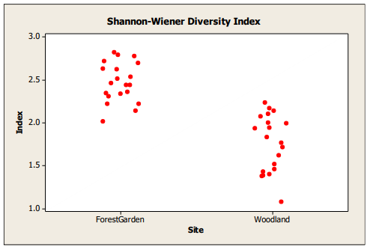
Biodiversiteit
Voedselbos Martin Crawford vergeleken met een bos, vergelijkbaar qua leeftijd en voorgeschiedenis → aantal taxa en individuen van ongewervelden significant hoger
Bron: West, J. (2016). Comparative semi-stratified invertebrate diversity study of the Agroforestry Research Trust Forest Garden and Schumacher Native Woodland. Dartington: agroforestry.co.uk https://www.agroforestry.co.uk/wp-content/uploads/site-files-pdf/Invertebrate-diversity-study.pdf

Slide 24
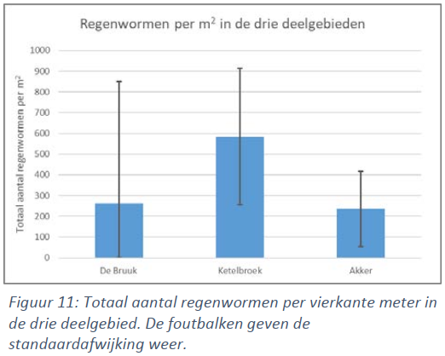
Bron: Baas, W. R. (2018). Bodemactiviteit en landgebruik; Biologische activiteit in Groesbeek onder verschillende vormen van landgebruik. Velp: Van Hall Larenstein. https://www.greeni.nl/webopac/MetaDataEditDownload.csp?file=2:144573:1

Slide 25
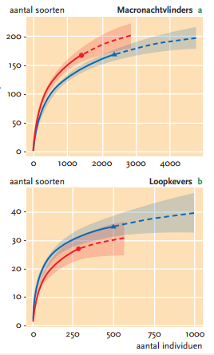
Ketelbroek vergeleken mat nabijgelegen Bruuk op vogels, loopkevers en nachtvlinders:
Soortenrijkdom in grote mate gelijk
Lage overeenkomst in aangetroffen soorten vrij laag
Bron: Breidenbach, J., Dijkgraaf, E.J., Rooduijn, B., Nijpels-Cieremans, R., Strijkstra, A.M. (2017): Voedselbossen van belang voor biodiversiteit. De Levende Natuur, Vol. 118, No. 3, p.90-93. ISSN 0024-1520. https://www.greeni.nl/webopac/MetaDataEditDownload.csp?file=2:142473:1

Slide 26
Koolstof vastleggen
Lijst van maatregelen ter verlaging van het broeikaseffect. Boslandbouwsystemen scoren als volgt:
Nr. 9. silvopasture
Nr. 11. regenerative agriculture
Nr. 16. conservation agriculture
Nr. 17. tree intercropping
Nr. 28. multistrata agroforestry
Bron: Project Drawdown. Website: https://www.drawdown.org/solutions-summary-by-rank

Slide 27
Geen enkel landbouwsysteem met eenjarigen heeft een positief klimaateffect. Meerjarige teelten en bossen wel.
Agrobosbouw legt 7,2 ± 2,8 ton C/ha/jaar vast waarvan 70% in biomassa en 30% in de bodem.
Wel neemt de opslag af naarmate het bos ouder wordt. Jonge systemen, zoals voedselbossen, zijn dus het meest effectief.
Bron: Matthew Heron Wilson & Sarah Taylor Lovel. 2016. Agroforestry—The Next Step in Sustainable and Resilient Agriculture. Sustainability 2016, 8(6), 574. https://www.mdpi.com/2071-1050/8/6/574/htm

Slide 28
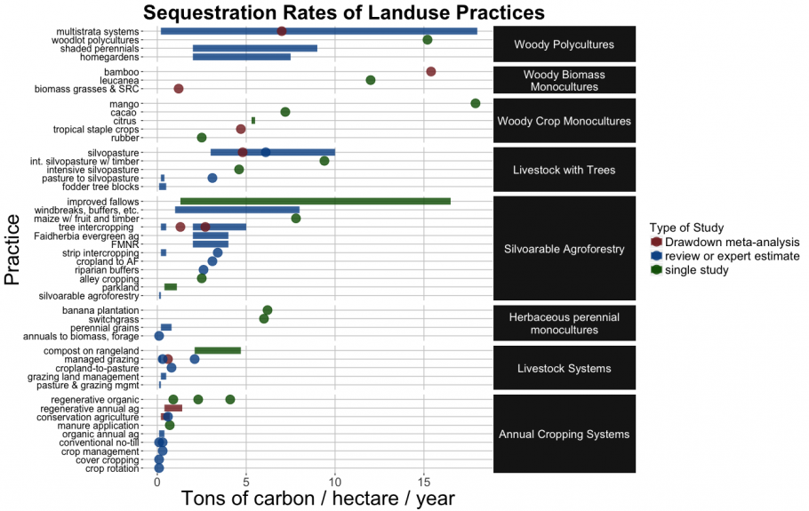

Slide 29
Rijenteelt agroforestry vergeleken met landbouw zonder bomen:
koolstoftoename gemiddeld 5300 kg/ha;
nutriëntentoename 108 kg K/ha; 45 kg Mg/ha; 86 kg P/ha en 16 kg Na/ha.
Oorzaak is bladval en verrijking van de doorvallende neerslag. De gehalten zijn hoger naarmate de bomen ouder zijn en dichter bij de bomenrij.
Bron: P. Pardon; B. Reubens; D. Reheul; J. Mertens; P. De Frenne; T. Coussement; P. Janssens & K. Verheyen, 2017. Trees increase soil organic carbon and nutrient availability in temperate agroforestry systems. http://www.agrobosbouw.nl/.cm4all/uproc.php/0/Trees%20increase%20soil%20organic%20carbon%20and%20nutrient%20availability%20in%20temperate%20agroforestry%20systems.pdf?cdp=a

Slide 30
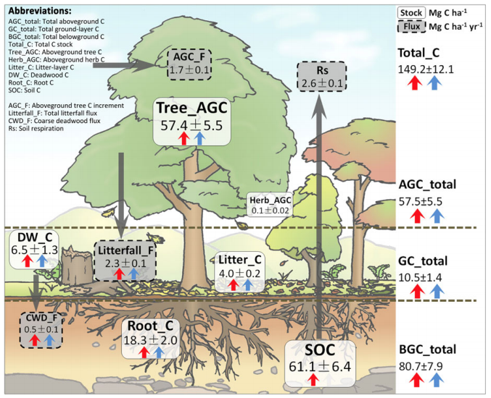
Soortenrijke bossen leggen meer koolstof vast boven en onder de grond, in stammen, wortels, dood hout, schimmels en bodem.
Gevarieerde bossen slaan grofweg twee keer zoveel koolstof op als monoculturen
Bron: Liu, X. et al. (2018) Tree species richness increases ecosystem carbon storage in subtropical forests, Proceedings of the Royal Society of London B, doi/10.1098/rspb.2018.1240

Slide 31
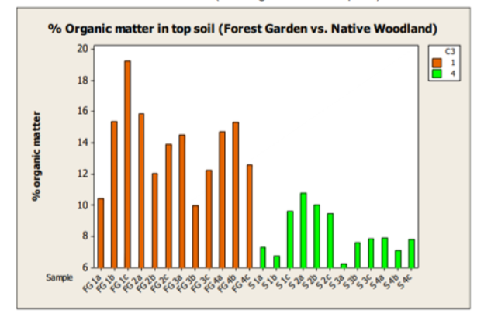
In voedselbos Martin Crawford: organische stofgehalte significant hoger dan een bos, vergelijkbaar qua leeftijd en voorgeschiedenis.
Bron: West, J. (2016). Comparative semi-stratified invertebrate diversity study of the Agroforestry Research Trust Forest Garden and Schumacher Native Woodland. Dartington: agroforestry.co.uk https://www.agroforestry.co.uk/wp-content/uploads/site-files-pdf/Invertebrate-diversity-study.pdf

Slide 32
Weerpatronen
Dat bossen koolstof opslaan is belangrijk, maar nog belangrijker voor het klimaat is dat bossen grote invloed hebben op water en energiestromen (warmte - koude).
Bron: Ellison et al. 2017. Trees, forests and water: Cool insights for a hot world. Global Environmental Change. Volume 43, March 2017, Pages 51-61. https://www.sciencedirect.com/science/article/pii/S0959378017300134
In de zomer komt boven Nederlandse bosgebieden zo’n 10 procent meer bewolking voor dan boven het omringende gebied. De extra wolkenvorming heeft over het algemeen een afkoelend effect en er kan meer regen vallen.
Bron: Teuling et al., 2017. Observational evidence for cloud cover enhancement over western European forests.https://www.nature.com/articles/ncomms14065

Slide 33
De biotic pump:
Wouden vormen zelf een lagedrukgebied en trekken daarmee vochtige lucht vanuit de omgeving aan
Onbegroeide continenten hebben vaker aflandige wind (b).
Bron: Lucian Haas, 2013. Streit um die biotische Pumpe. Russische Physikerin sieht Wald als treibende Kraft im Wettergeschehen. https://www.deutschlandfunk.de/streit-um-die-biotische-pumpe.676.de.html?dram:article_id=244366
Ontbossing beïnvloedt weerpatronen tot diep in continenten.
Bron: Fred Pierce, 2018. Rivers in the Sky: How Deforestation Is Affecting Global Water Cycles. https://e360.yale.edu/features/how-deforestation-affecting-global-water-cycles-climate-change

Slide 34
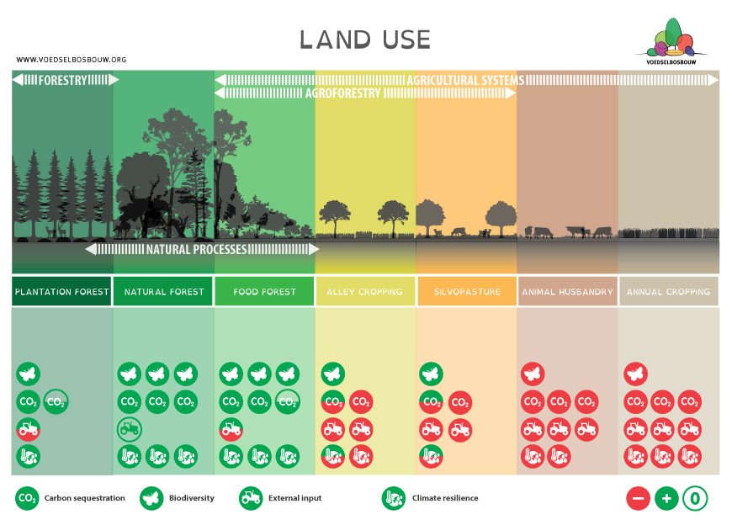
Conclusie

Slide 35
(Tegen)stellingen 1
Om het belang van voedselbossen te onderbouwen moeten we meer kwantitatief onderzoek doen.
óf
De voordelen van voedselbossen zijn voldoende onderzocht, nu aan de slag!

Slide 36
(Tegen)stellingen 2
Voedselbosinitiatieven moeten financieel beloond worden voor hun positieve effecten op klimaat en waterhuishouding
óf
Subsidie op voedselbossen is een vorm van oneerlijke concurrentie

Slide 37
(Tegen)stellingen 3
Net als Waterschap De Dommel zouden alle waterschappen geld en energie moeten steken in het aanleggen en onderzoeken van voedselbossen
óf
Als er bestuurlijk binnen een waterschap geen draagvlak is voor voedselbossen, is het trekken aan een dood paard

Slide 38
(Tegen)stellingen 4
De belangrijkste belemmering voor boerenbedrijven is het onzekere verdienmodel
óf
Het concept voedselbossen is te afwijkend van het gangbare model dat het nooit breed geaccepteerd zal worden

